Slide 1




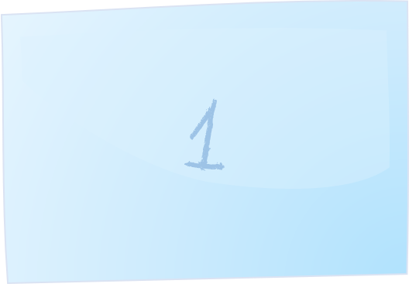


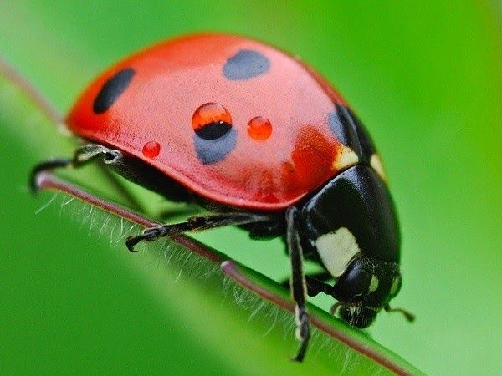








Slide 2

Đọc đoạn 1 của bài Những con sao biển
Trả lời câu hỏi:
Vì sao biển đông người nhưng người đàn ông lại chú ý đến cậu bé?

Slide 3
Ô CỬA MAY MẮN

Slide 4
Đọc đoạn 3 bài Những con sao biển
Trả lời câu hỏi:
Em có suy nghĩ gì về việc làm của cậu bé?

Slide 5
Đọc đoạn 4 bài Những con sao biển
Trả lời câu hỏi:
Câu văn nào cho thấy cậu bé nghĩ việc mình làm là có ích.

